Slide 1
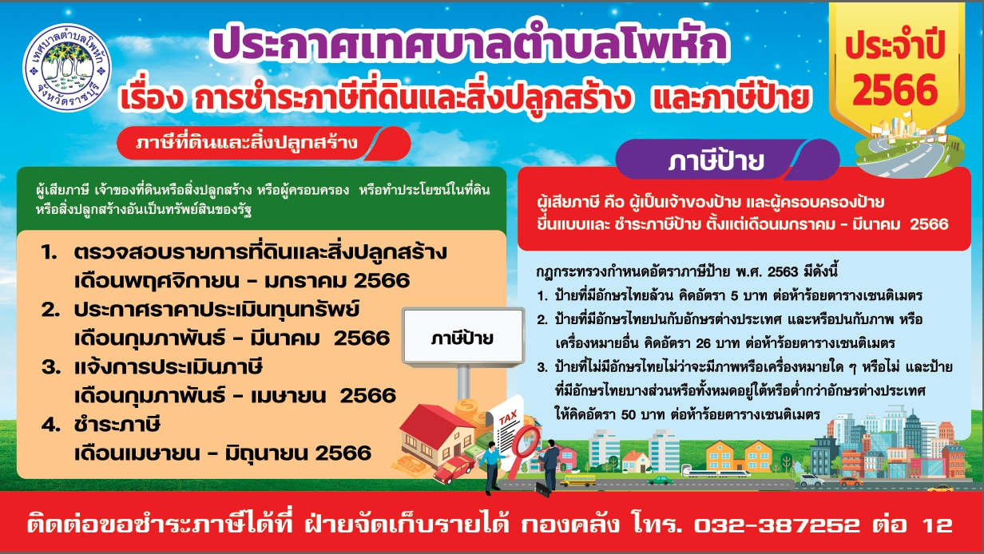
ประกาศ องค์การบริหารส่วนตำบลสัมปทวน
2568
2568
2568
2568
2568
2568
ติดต่อที่ องค์การบริหารส่วนตำบลสัมปทวน กองคลัง จัดเก็บรายได้ โทร.034-333765

